Slide 1
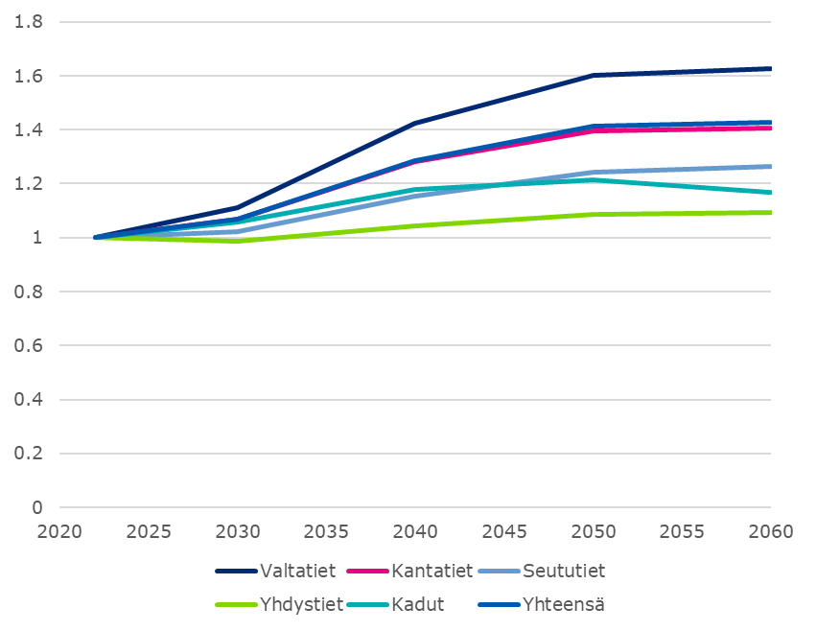
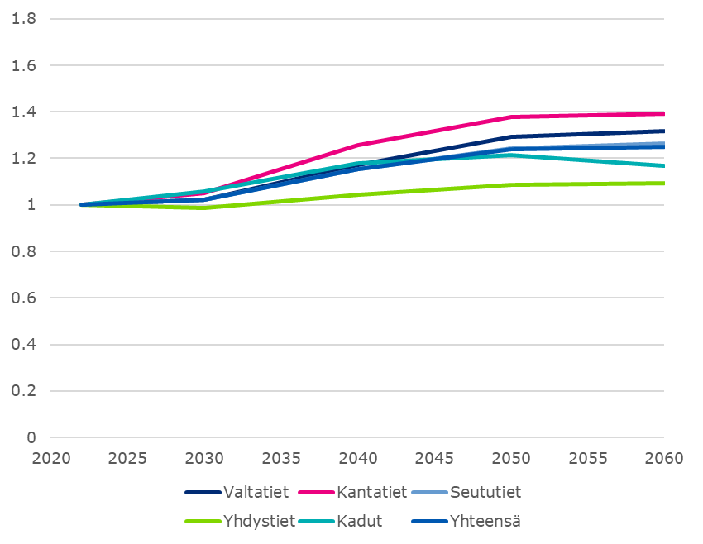
Kasvukertoimet tieluokittain, koko Suomi
Vilkkaiden yhteysvälien kanssa
Ilman vilkkaita yhteysvälejä

Slide 2
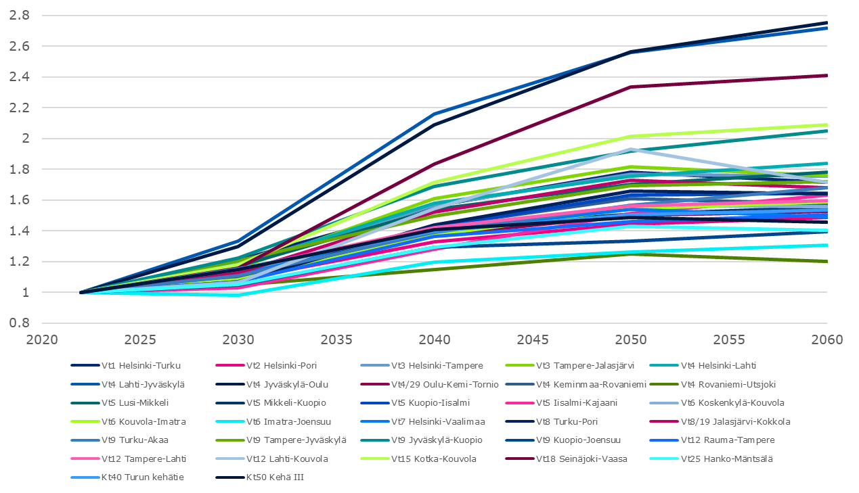
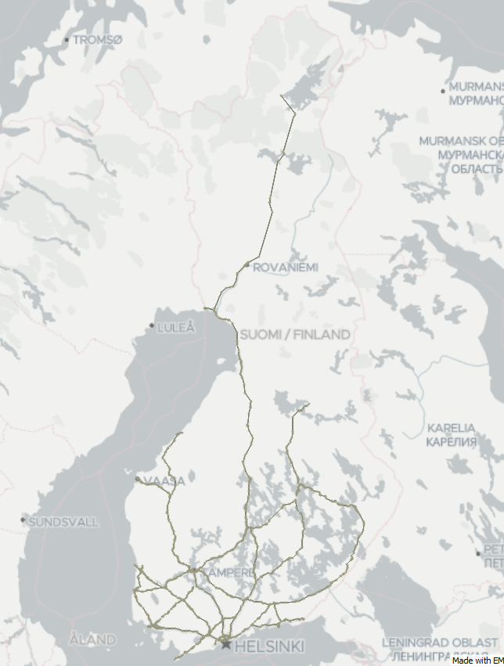
Vilkkaat yhteysvälit (2022=1)
Vt4 Lahti-Oulu

Slide 3
Vilkkaat yhteysvälit
 | 2030 | 2040 | 2050 | 2060
Vt1 Helsinki-Turku | 1.21 | 1.56 | 1.78 | 1.72
Vt2 Helsinki-Pori | 1.08 | 1.33 | 1.44 | 1.49
Vt3 Helsinki-Tampere | 1.18 | 1.57 | 1.77 | 1.76
Vt3 Tampere-Jalasjärvi | 1.16 | 1.61 | 1.82 | 1.76
Vt3/Vt18 Seinäjoki-Vaasa | 1.16 | 1.84 | 2.34 | 2.41
Vt4 Helsinki-Lahti | 1.17 | 1.58 | 1.75 | 1.84
Vt4 Lahti-Jyväskylä | 1.33 | 2.16 | 2.56 | 2.72
Vt4 Jyväskylä-Oulu | 1.30 | 2.09 | 2.56 | 2.75
Vt4/29 Oulu-Kemi-Tornio | 1.09 | 1.37 | 1.50 | 1.53
Vt4 Keminmaa-Rovaniemi | 1.09 | 1.43 | 1.61 | 1.58
Vt4 Rovaniemi-Utsjoki | 1.05 | 1.15 | 1.25 | 1.20
Vt5 Lusi-Mikkeli | 1.17 | 1.54 | 1.70 | 1.78
Vt5 Mikkeli-Kuopio | 1.07 | 1.42 | 1.51 | 1.55
Vt5 Kuopio-Iisalmi | 1.08 | 1.42 | 1.63 | 1.64
Vt5 Iisalmi-Kajaani | 1.03 | 1.28 | 1.52 | 1.63
Vt6 Koskenkylä-Kouvola | 1.13 | 1.40 | 1.57 | 1.56
Vt6 Kouvola-Imatra | 1.08 | 1.37 | 1.55 | 1.59
Vt6 Imatra-Joensuu | 0.98 | 1.20 | 1.26 | 1.31
Vt7 Helsinki-Vaalimaa | 1.12 | 1.40 | 1.54 | 1.49
Vt8 Turku-Pori | 1.07 | 1.44 | 1.66 | 1.64
Vt8/19 Jalasjärvi-Kokkola | 1.12 | 1.52 | 1.73 | 1.68
Vt9 Turku-Akaa | 1.11 | 1.39 | 1.57 | 1.68
Vt9 Tampere-Jyväskylä | 1.21 | 1.49 | 1.69 | 1.72
Vt9 Jyväskylä-Kuopio | 1.22 | 1.69 | 1.92 | 2.05
Vt9 Kuopio-Joensuu | 1.05 | 1.30 | 1.33 | 1.40
Vt12 Rauma-Tampere | 1.07 | 1.36 | 1.46 | 1.50
Vt12 Tampere-Lahti | 1.15 | 1.42 | 1.56 | 1.60
Vt12 Lahti-Kouvola | 1.07 | 1.54 | 1.93 | 1.71
Vt15 Kotka-Kouvola | 1.18 | 1.71 | 2.01 | 2.09
Vt25 Hanko-Mäntsälä | 1.05 | 1.29 | 1.43 | 1.40
Kt40 Turun kehätie | 1.15 | 1.40 | 1.51 | 1.53
Kt50 Kehä III | 1.15 | 1.41 | 1.49 | 1.46

Slide 4
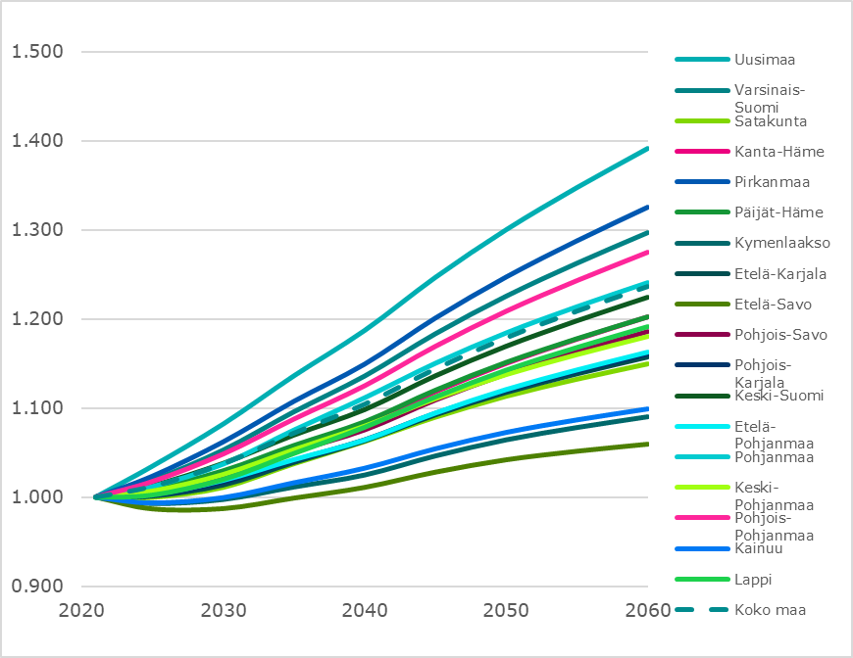
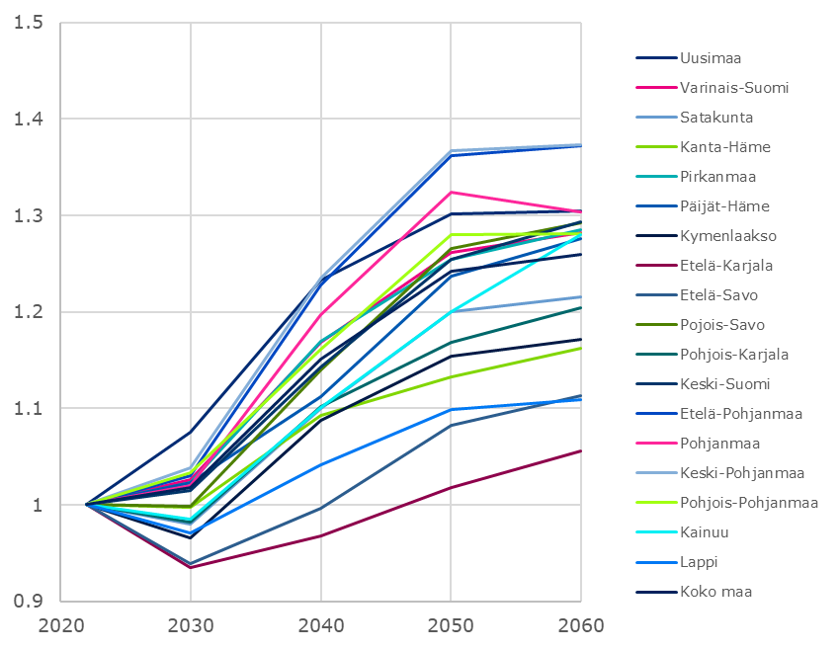
Kevyiden ajoneuvojen liikennesuoritteiden kasvukertoimet maakunnittain ilman vilkkaimpia yhteysvälejä
Ennuste 2022 (2021=1)
Ennuste 2024 (2022=1)

Slide 5
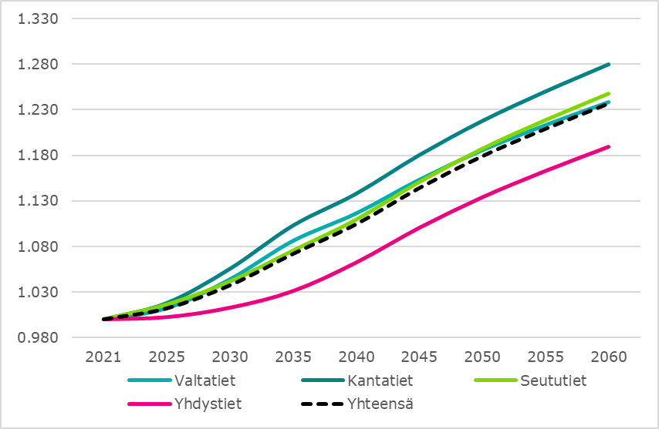
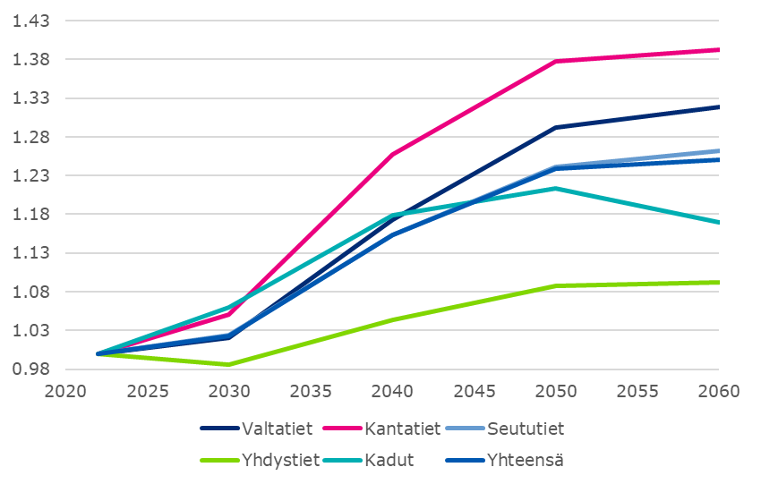
Kevyiden ajoneuvojen liikennesuoritteiden kasvukertoimet tieluokittain ilman pääteiden vilkkaimpia yhteysvälejä
Ennuste 2022 (2021=1)
Ennuste 2024 (2022=1)

Slide 6
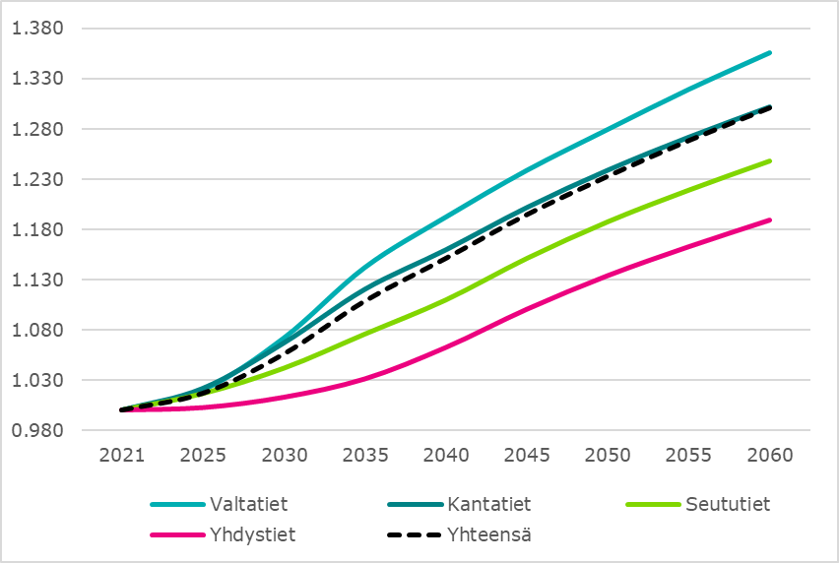
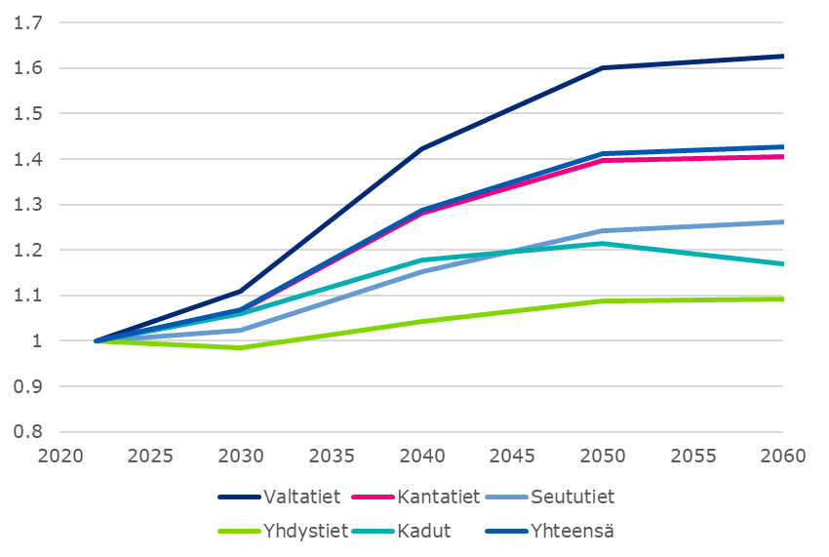
Kevyiden ajoneuvojen liikennesuoritteiden kasvukertoimet tieluokittain, pääteiden vilkkaimmat yhteysvälit mukana
Ennuste 2022 (2021=1)
Ennuste 2024 (2022=1)

Slide 7
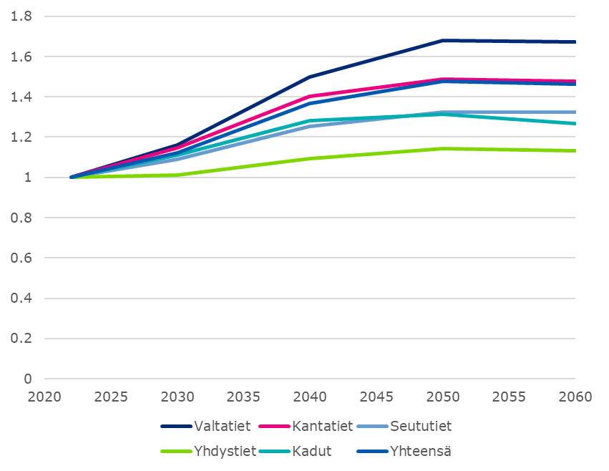
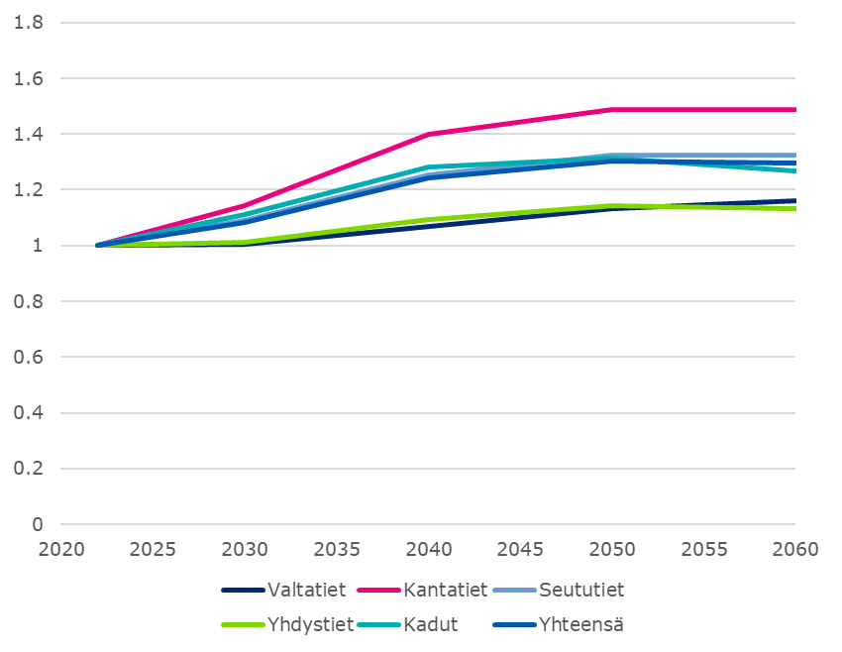
Kasvukertoimet tieluokittain, Uusimaa
Vilkkaiden yhteysvälien kanssa
Ilman vilkkaita yhteysvälejä

Slide 8
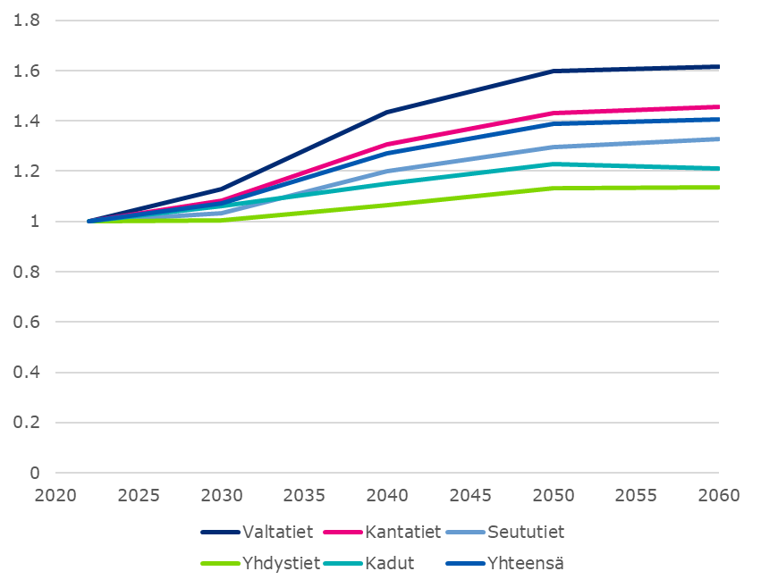
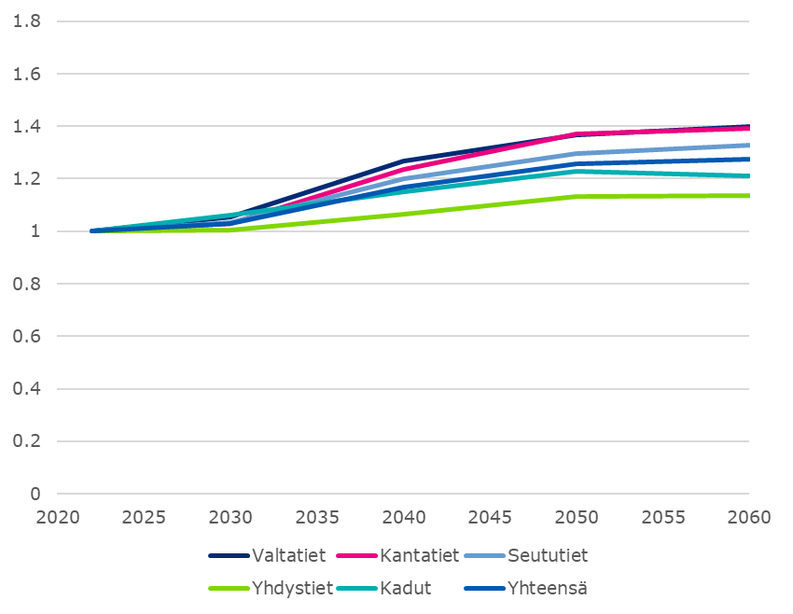
Kasvukertoimet tieluokittain, Varsinais-Suomi
Vilkkaiden yhteysvälien kanssa
Ilman vilkkaita yhteysvälejä

Slide 9
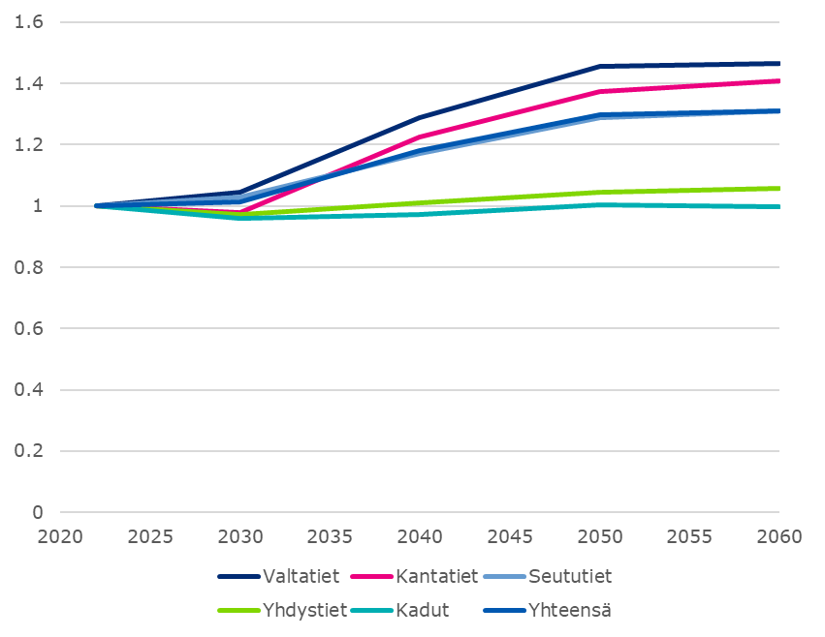
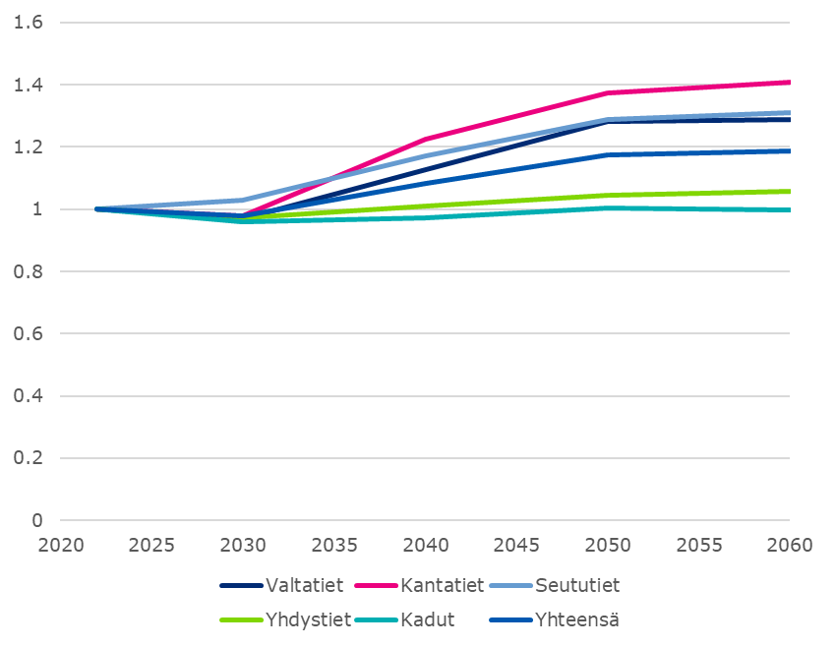
Kasvukertoimet tieluokittain, Satakunta
Vilkkaiden yhteysvälien kanssa
Ilman vilkkaita yhteysvälejä

Slide 10
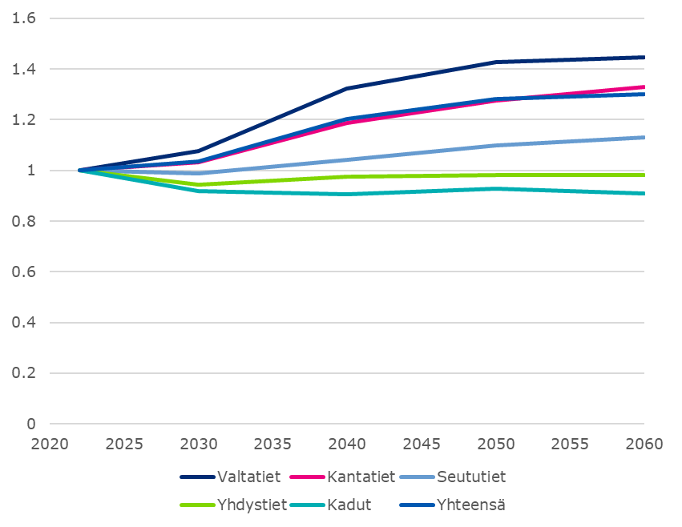
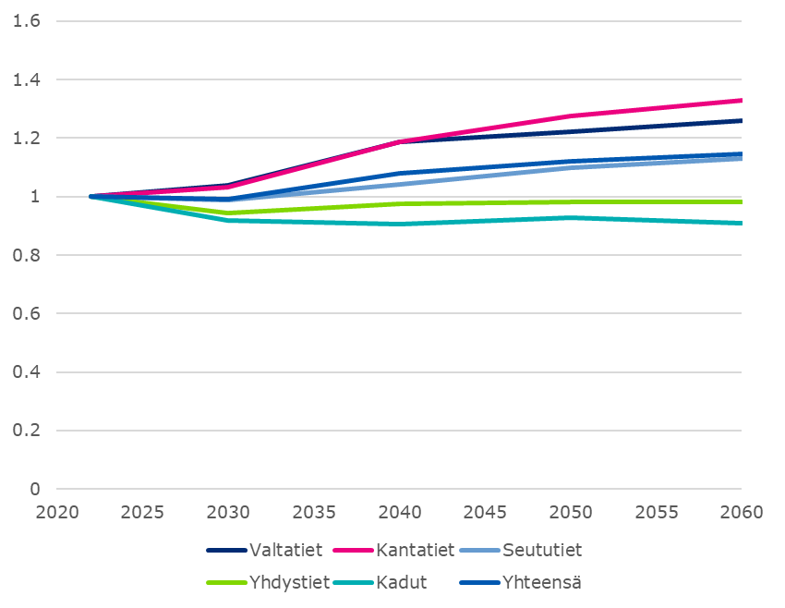
Kasvukertoimet tieluokittain, Kanta-Häme
Vilkkaiden yhteysvälien kanssa
Ilman vilkkaita yhteysvälejä

Slide 11
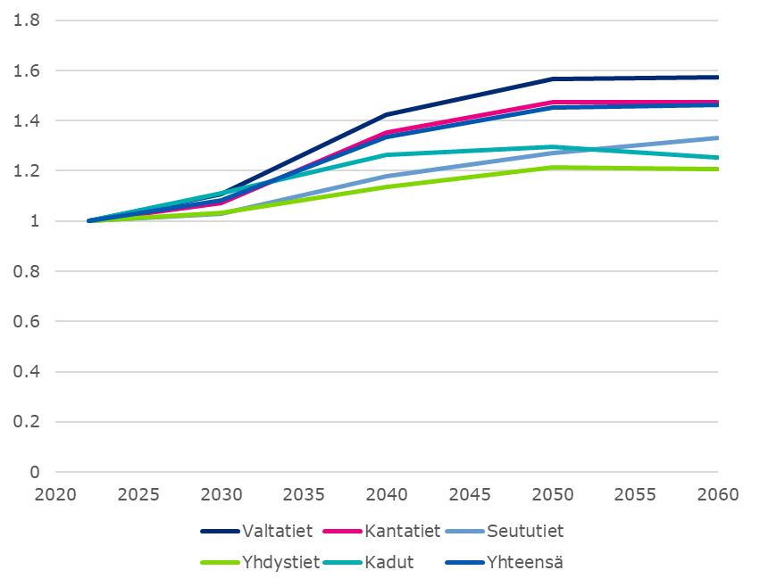
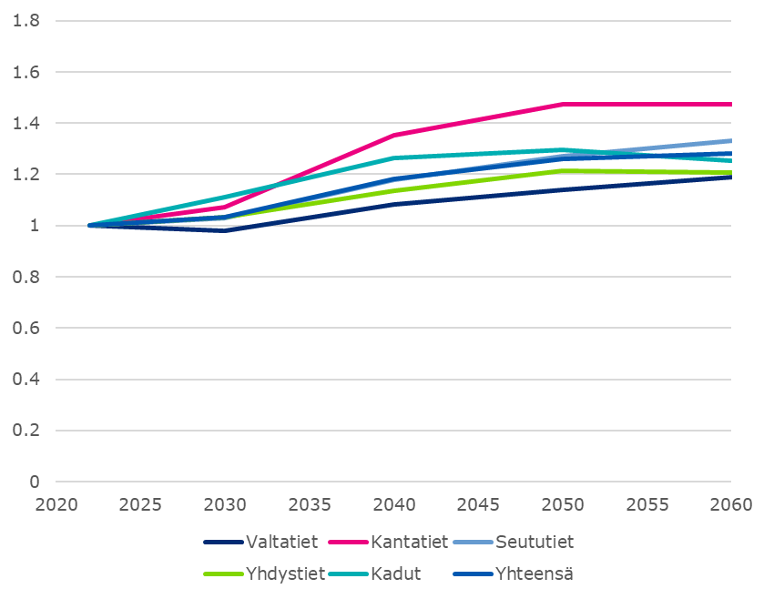
Kasvukertoimet tieluokittain, Pirkanmaa
Vilkkaiden yhteysvälien kanssa
Ilman vilkkaita yhteysvälejä

Slide 12
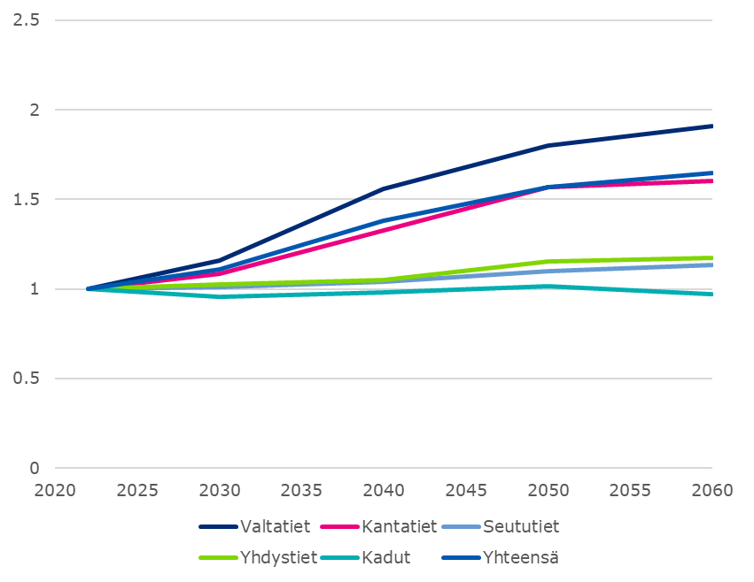
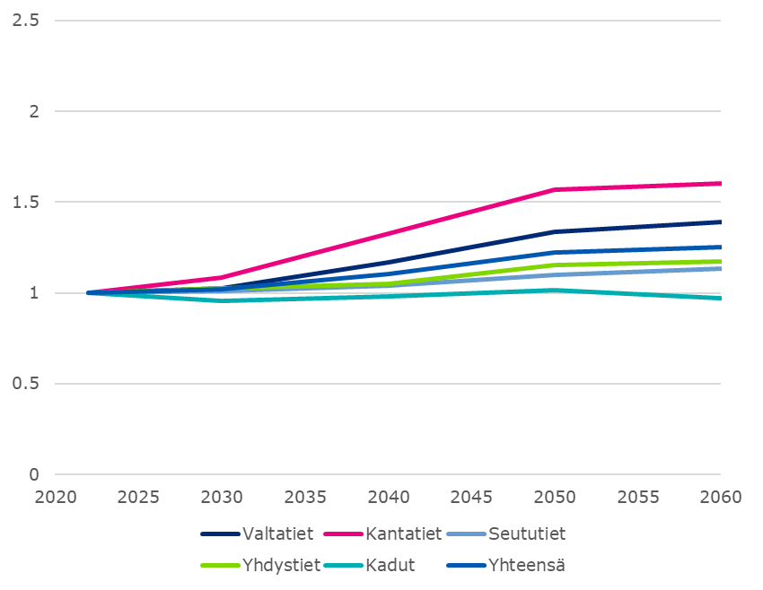
Kasvukertoimet tieluokittain, Päijät-Häme
Vilkkaiden yhteysvälien kanssa
Ilman vilkkaita yhteysvälejä

Slide 13
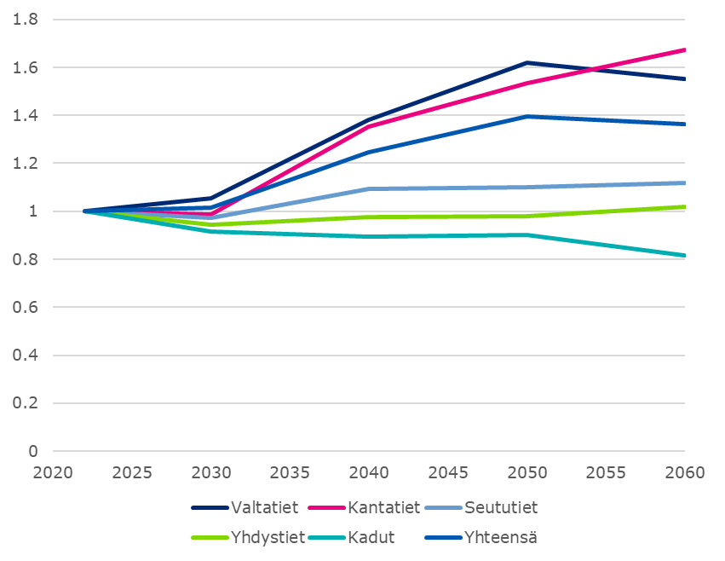
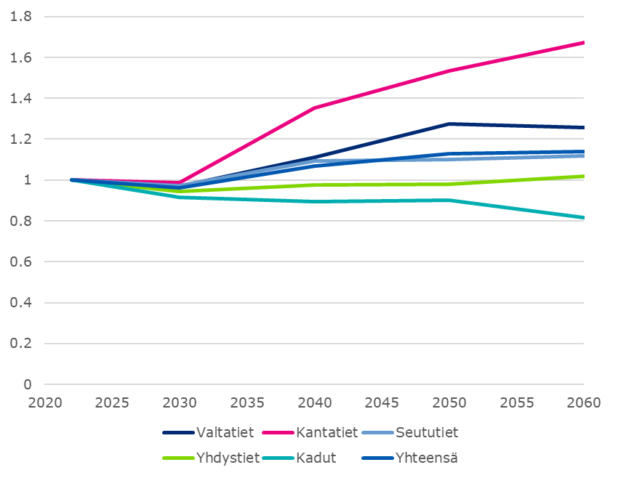
Kasvukertoimet tieluokittain, Kymenlaakso
Vilkkaiden yhteysvälien kanssa
Ilman vilkkaita yhteysvälejä

Slide 14
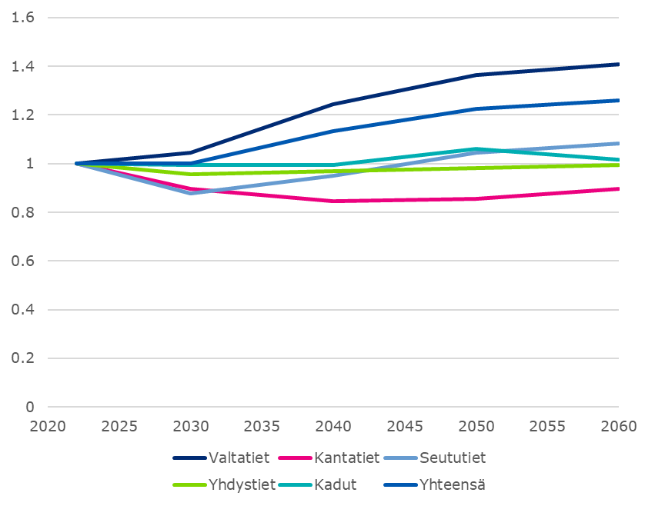
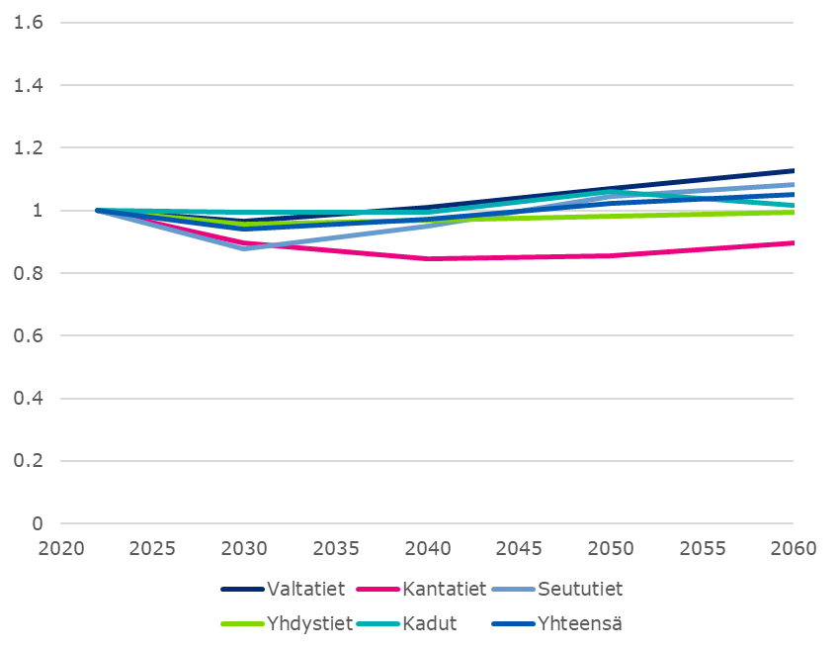
Kasvukertoimet tieluokittain, Etelä-Karjala
Vilkkaiden yhteysvälien kanssa
Ilman vilkkaita yhteysvälejä

Slide 15
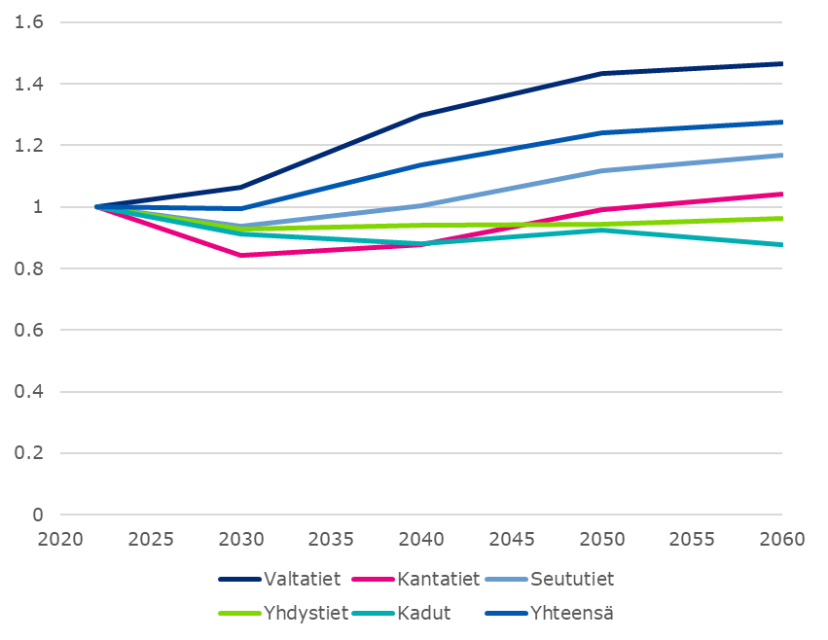
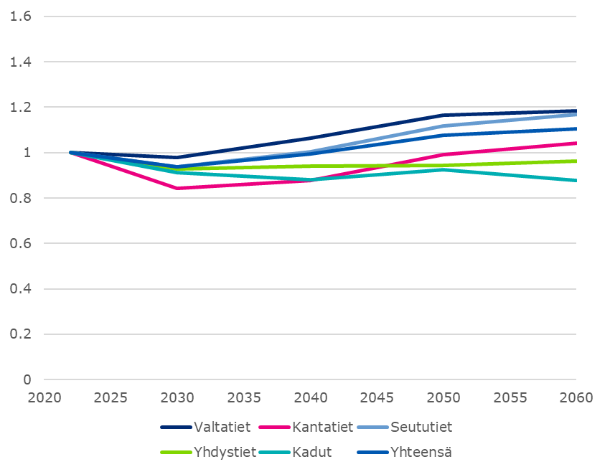
Kasvukertoimet tieluokittain, Etelä-Savo
Vilkkaiden yhteysvälien kanssa
Ilman vilkkaita yhteysvälejä

Slide 16
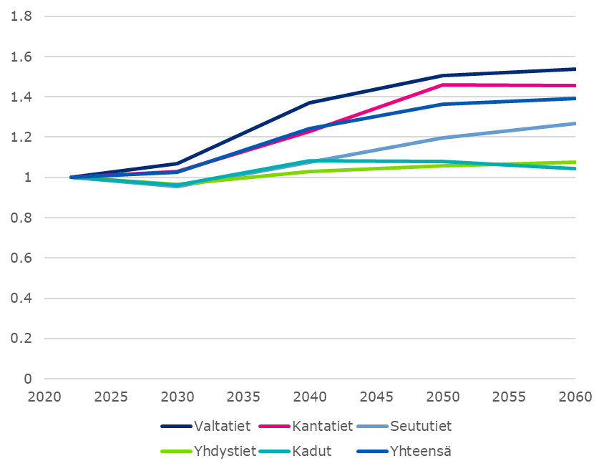
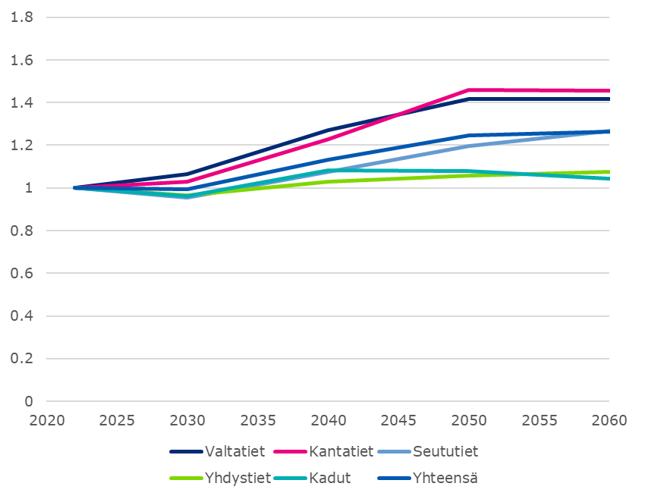
Kasvukertoimet tieluokittain, Pohjois-Savo
Vilkkaiden yhteysvälien kanssa
Ilman vilkkaita yhteysvälejä

Slide 17
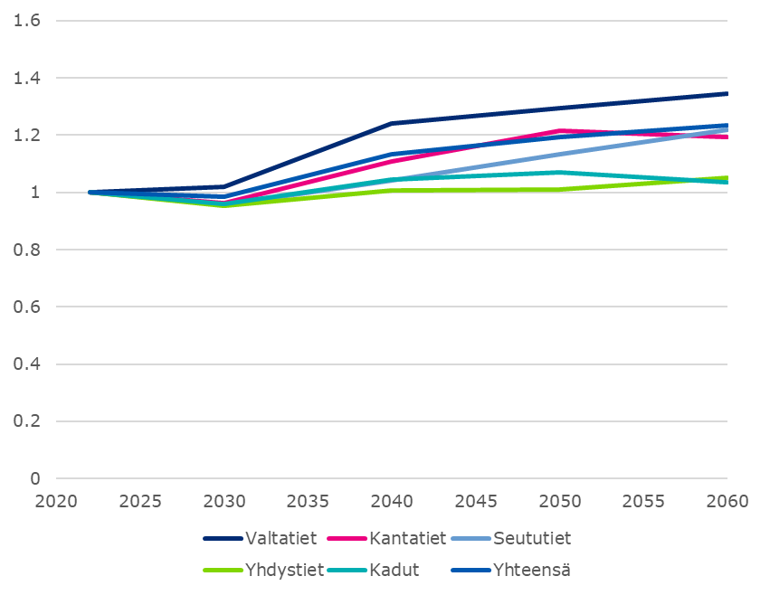
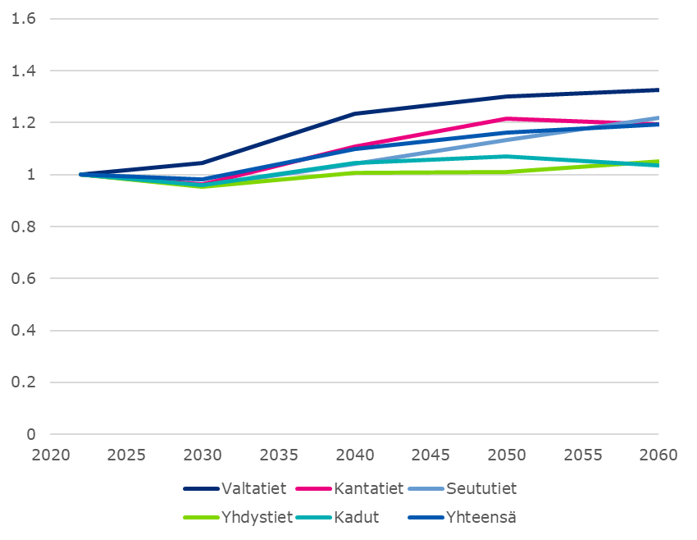
Kasvukertoimet tieluokittain, Pohjois-Karjala
Vilkkaiden yhteysvälien kanssa
Ilman vilkkaita yhteysvälejä

Slide 18
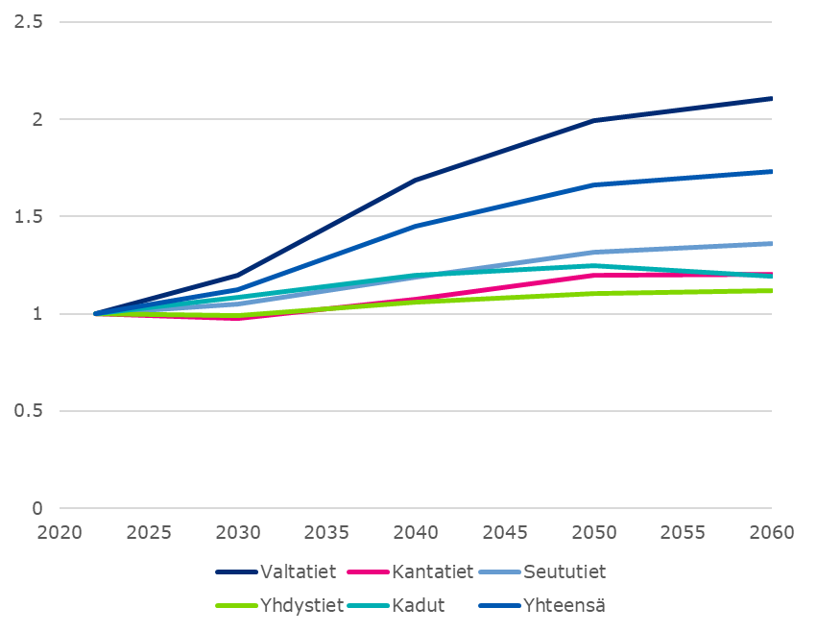
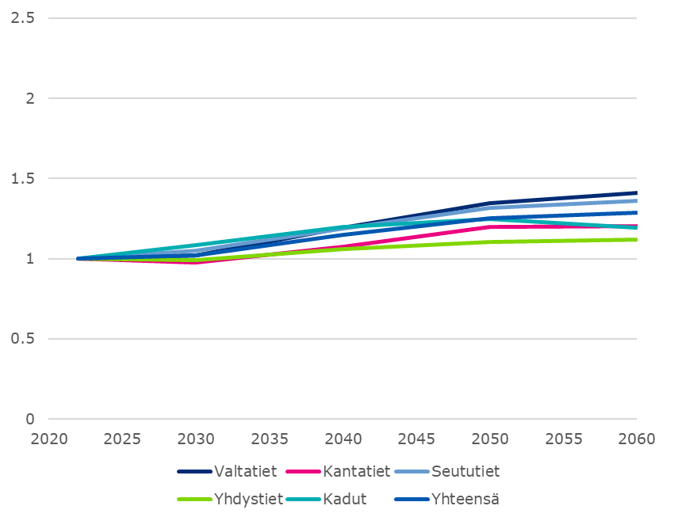
Kasvukertoimet tieluokittain, Keski-Suomi
Vilkkaiden yhteysvälien kanssa
Ilman vilkkaita yhteysvälejä

Slide 19
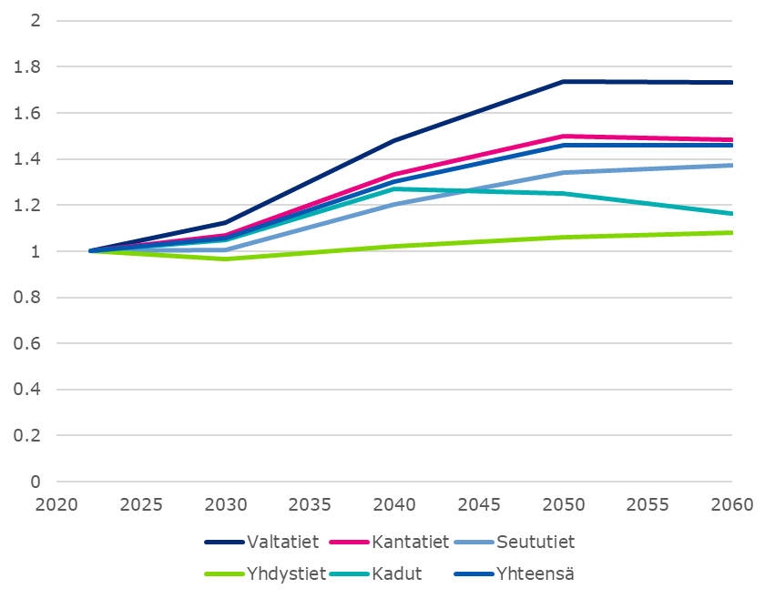
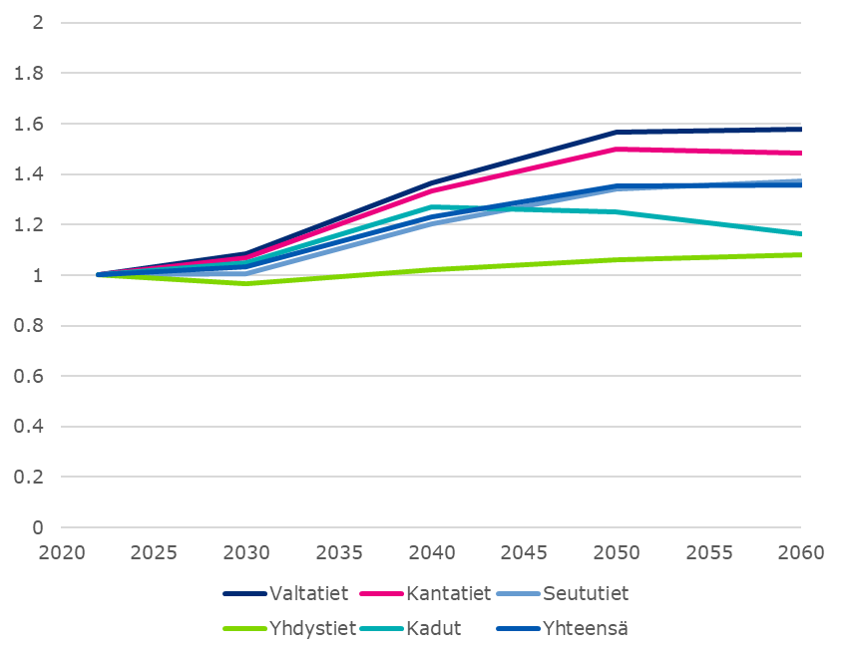
Kasvukertoimet tieluokittain, Etelä-Pohjanmaa
Vilkkaiden yhteysvälien kanssa
Ilman vilkkaita yhteysvälejä

Slide 20
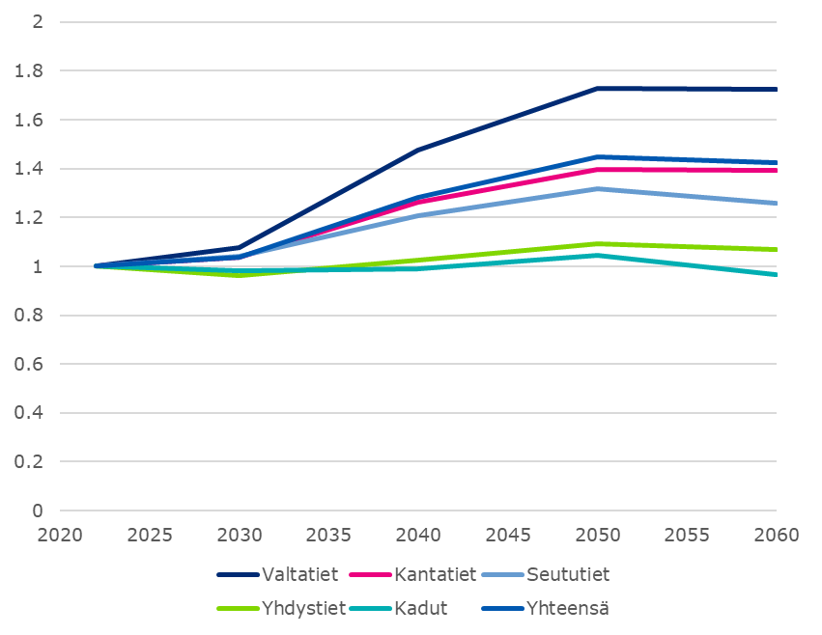
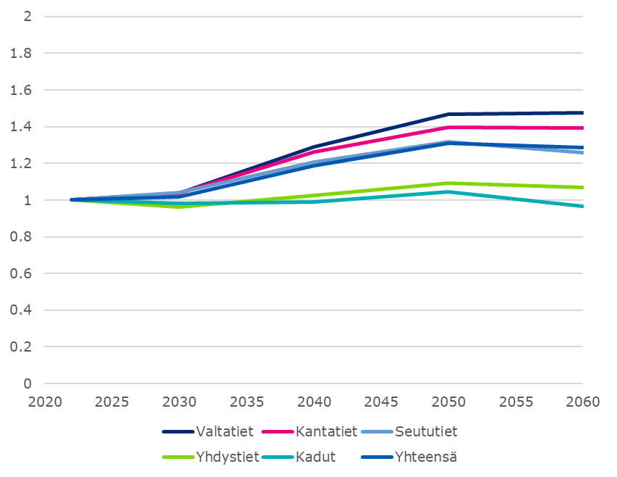
Kasvukertoimet tieluokittain, Pohjanmaa
Vilkkaiden yhteysvälien kanssa
Ilman vilkkaita yhteysvälejä

Slide 21
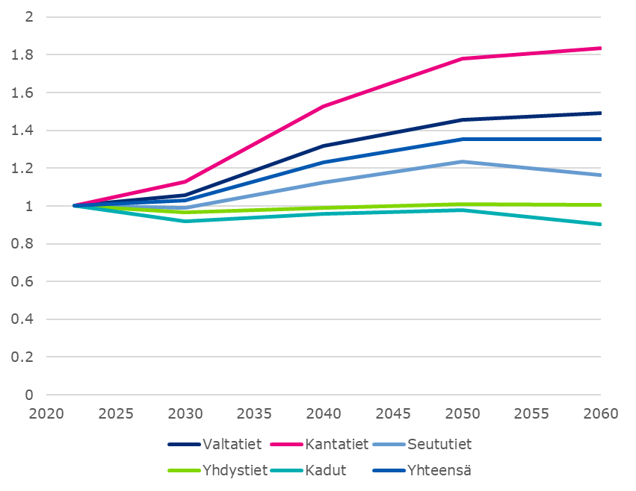

Kasvukertoimet tieluokittain, Keski-Pohjanmaa
Vilkkaiden yhteysvälien kanssa
Ilman vilkkaita yhteysvälejä

Slide 22
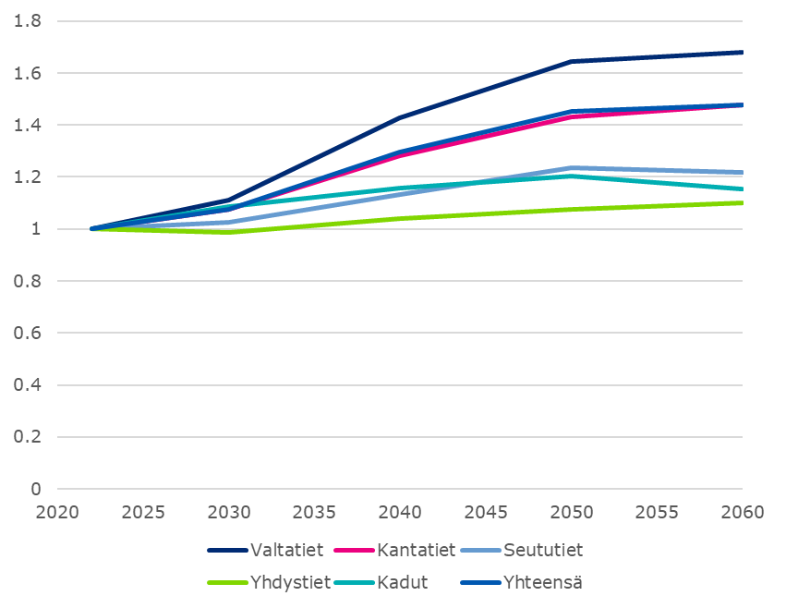
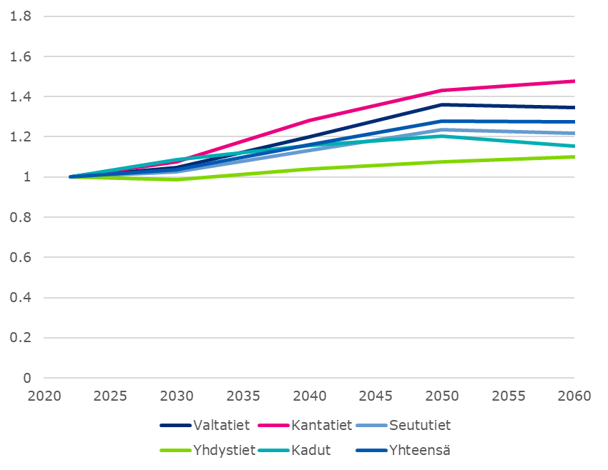
Kasvukertoimet tieluokittain, Pohjois-Pohjanmaa
Vilkkaiden yhteysvälien kanssa
Ilman vilkkaita yhteysvälejä

Slide 23
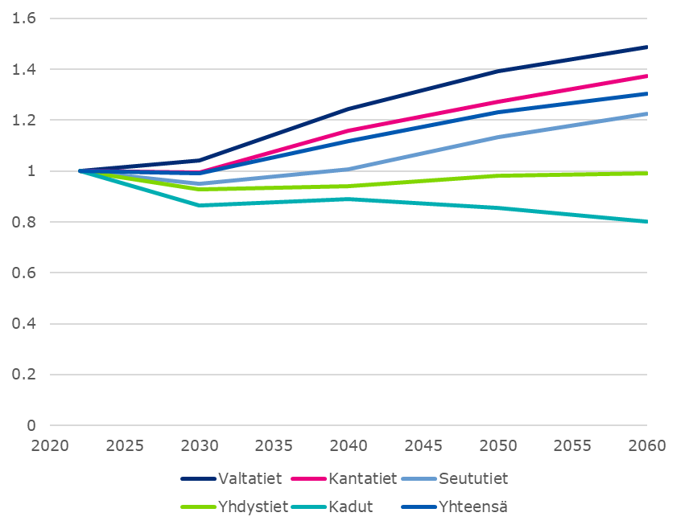
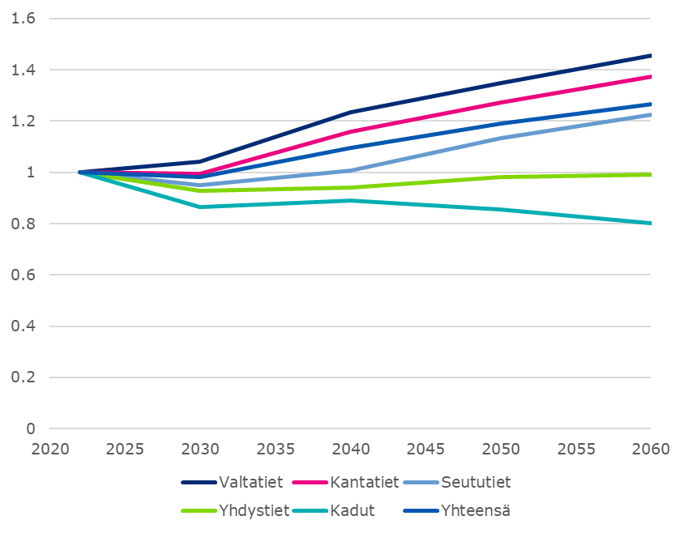
Kasvukertoimet tieluokittain, Kainuu
Vilkkaiden yhteysvälien kanssa
Ilman vilkkaita yhteysvälejä

Slide 24
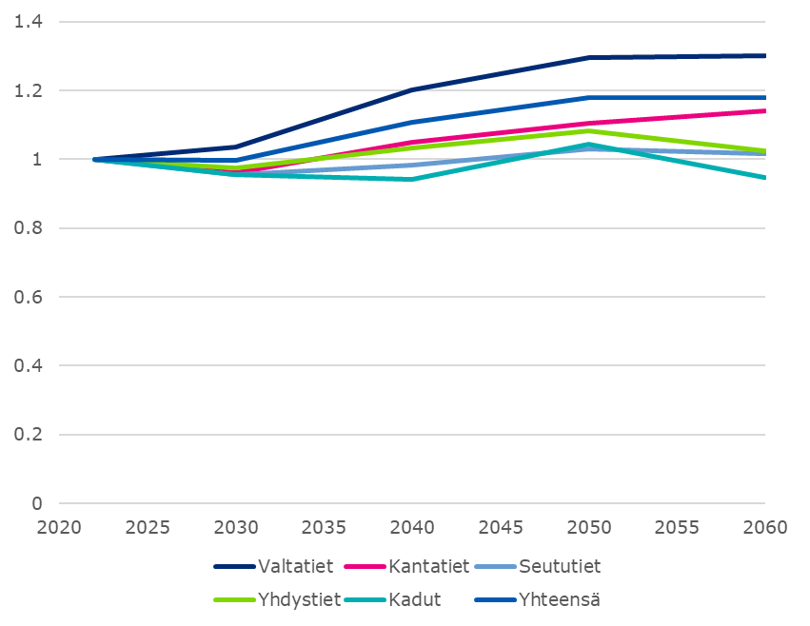
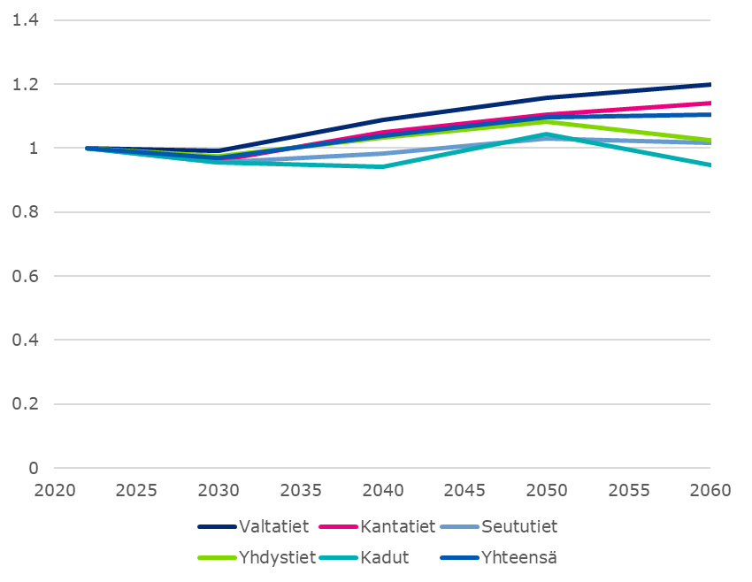
Kasvukertoimet tieluokittain, Lappi
Vilkkaiden yhteysvälien kanssa
Ilman vilkkaita yhteysvälejä

Slide 25
Vilkkaiden yhteysvälien kasvukertoimet tarkemmalla jaottelulla
yhteysväli | jakso | 2030 | 2040 | 2050 | 2060
Vt1 Helsinki-Turku | Huopalahti-Kehä III | 1.20 | 1.63 | 1.85 | 1.75
Vt1 Helsinki-Turku | Kehä III-Lohja | 1.22 | 1.58 | 1.88 | 1.77
Vt1 Helsinki-Turku | Lohja-Salo | 1.17 | 1.30 | 1.38 | 1.34
Vt1 Helsinki-Turku | Salo-Paimio | 1.26 | 1.72 | 2.01 | 2.00
Vt1 Helsinki-Turku | Paimio-Turku | 1.22 | 1.71 | 1.92 | 1.92
Vt2 Helsinki-Pori | Vihti-Karkkila | 1.16 | 1.44 | 1.54 | 1.63
Vt2 Helsinki-Pori | Karkkila-Humppila | 1.01 | 1.24 | 1.27 | 1.32
Vt2 Helsinki-Pori | Humppila-Huittinen | 1.13 | 1.53 | 1.67 | 1.80
Vt2 Helsinki-Pori | Huittinen-Harjavalta | 1.15 | 1.49 | 1.73 | 1.81
Vt2 Helsinki-Pori | Harjavalta-Pori | 1.08 | 1.29 | 1.47 | 1.47
Vt2 Helsinki-Pori | Pori-Mäntyluoto | 0.97 | 1.07 | 0.99 | 0.94
Vt3 Helsinki-Tampere | Helsinki-Kehä III | 1.15 | 1.42 | 1.50 | 1.50
Vt3 Helsinki-Tampere | Kehä III-Hyvinkää | 1.23 | 1.66 | 1.98 | 1.94
Vt3 Helsinki-Tampere | Hyvinkää-Hämeenlinna | 1.09 | 1.42 | 1.56 | 1.52
Vt3 Helsinki-Tampere | Hämeenlinna-Toijala | 1.18 | 1.56 | 1.75 | 1.79
Vt3 Helsinki-Tampere | Toijala-Tampere | 1.22 | 1.67 | 1.87 | 1.87
Vt3 Tampere-Jalasjärvi | Tampere-Ylöjärvi | 1.10 | 1.48 | 1.59 | 1.49
Vt3 Tampere-Jalasjärvi | Ylöjärvi-Hämeenkyrö | 1.14 | 1.63 | 1.74 | 1.83
Vt3 Tampere-Jalasjärvi | Hämeenkyrö-Parkano | 1.20 | 1.70 | 2.01 | 2.00
Vt3 Tampere-Jalasjärvi | Parkano-Jalasjärvi | 1.27 | 1.82 | 2.23 | 2.15
Vt18 Seinäjoki-Vaasa | Laihia-Vaasa | 1.22 | 2.01 | 2.53 | 2.52
Vt4 Helsinki-Lahti | Helsinki-Kehä III | 1.06 | 1.37 | 1.43 | 1.50
Vt4 Helsinki-Lahti | Kehä III-Järvenpää | 1.26 | 1.73 | 1.91 | 1.91
Vt4 Helsinki-Lahti | Järvenpää-Mäntsälä | 1.19 | 1.57 | 1.76 | 1.90
Vt4 Helsinki-Lahti | Mäntsälä-Lahti | 1.19 | 1.63 | 1.89 | 2.05
Vt4 Lahti-Jyväskylä | Lahti-Lusi | 1.26 | 1.86 | 2.16 | 2.31
Vt4 Lahti-Jyväskylä | Lusi-Hartola | 1.51 | 2.66 | 3.17 | 3.44
Vt4 Lahti-Jyväskylä | Hartola-Joutsa | 1.48 | 2.66 | 3.26 | 3.41
Vt4 Lahti-Jyväskylä | Joutsa-Vaajakoski | 1.52 | 2.81 | 3.45 | 3.63
Vt4 Lahti-Jyväskylä | Vaajakoski-Jyväskylä | 1.05 | 1.49 | 1.67 | 1.75
Vt4 Jyväskylä-Oulu | Jyväskylä-Äänekoski | 1.19 | 1.72 | 2.16 | 2.25
Vt4 Jyväskylä-Oulu | Äänekoski-Pyhäjärvi | 1.42 | 2.56 | 3.18 | 3.52
Vt4 Jyväskylä-Oulu | Pyhäjärvi-Pulkkila | 1.59 | 2.97 | 3.70 | 4.10
Vt4 Jyväskylä-Oulu | Pulkkila-Haarasilta | 1.31 | 2.24 | 2.77 | 2.99
Vt4 Jyväskylä-Oulu | Haarasilta-Kempele | 1.41 | 2.24 | 2.71 | 2.81
Vt4 Jyväskylä-Oulu | Kempele-Oulu | 1.12 | 1.45 | 1.66 | 1.72
Vt4/29 Oulu-Kemi-Tornio | Oulu-Haukipudas | 1.10 | 1.44 | 1.58 | 1.61
Vt4/29 Oulu-Kemi-Tornio | Haukipudas-Pohjois-Ii | 1.11 | 1.41 | 1.56 | 1.62
Vt4/29 Oulu-Kemi-Tornio | Pohjois-Ii-Simon Maksniemi | 1.10 | 1.32 | 1.49 | 1.52
Vt4/29 Oulu-Kemi-Tornio | Simon Maksniemi-Kemi | 1.08 | 1.29 | 1.37 | 1.38
Vt4/29 Oulu-Kemi-Tornio | Kemi-Tornio | 1.09 | 1.39 | 1.45 | 1.46
Vt4 Keminmaa-Rovaniemi | Keminmaa-Tervola | 1.14 | 1.59 | 1.81 | 1.76
Vt4 Keminmaa-Rovaniemi | Tervola-Muurola | 1.07 | 1.43 | 1.59 | 1.58
Vt4 Keminmaa-Rovaniemi | Muurola-Rovaniemi | 1.07 | 1.33 | 1.49 | 1.45
Vt4 Rovaniemi-Utsjoki | Rovaniemi-Vikajärvi | 1.04 | 1.12 | 1.19 | 1.16
Vt4 Rovaniemi-Utsjoki | Vikajärvi-Sodankylä | 1.05 | 1.21 | 1.28 | 1.25
Vt4 Rovaniemi-Utsjoki | Sodankylä-Ivalo | 1.05 | 1.12 | 1.24 | 1.18
Vt4 Rovaniemi-Utsjoki | Ivalo-Inari | 1.03 | 1.17 | 1.36 | 1.29
Vt5 Lusi-Mikkeli | Lusi-Mikkeli | 1.17 | 1.54 | 1.70 | 1.78
Vt5 Mikkeli-Kuopio | Mikkeli-Juva | 1.12 | 1.50 | 1.69 | 1.74
Vt5 Mikkeli-Kuopio | Juva-Joroinen | 1.15 | 1.63 | 1.80 | 1.90
Vt5 Mikkeli-Kuopio | Joroinen-Varkaus | 1.05 | 1.27 | 1.37 | 1.32
Vt5 Mikkeli-Kuopio | Varkaus-Humalajoki | 0.99 | 1.27 | 1.37 | 1.43
Vt5 Mikkeli-Kuopio | Humalajoki-Kuopio | 1.10 | 1.49 | 1.46 | 1.49
Vt5 Kuopio-Iisalmi | Kuopio-Siilinjärvi | 1.10 | 1.47 | 1.66 | 1.65
Vt5 Kuopio-Iisalmi | Siilinjärvi-Iisalmi | 1.06 | 1.37 | 1.60 | 1.64
Vt5 Iisalmi-Kajaani | Vt5 Iisalmi-Kajaani | 1.03 | 1.28 | 1.52 | 1.63
yhteysväli | jakso | 2030 | 2040 | 2050 | 2060
Vt6 Koskenkylä-Kouvola | Koskenkylä-Kouvola | 1.13 | 1.40 | 1.57 | 1.56
Vt6 Kouvola-Imatra | Kouvola-Taavetti | 1.02 | 1.27 | 1.50 | 1.59
Vt6 Kouvola-Imatra | Taavetti-Lappeenranta | 1.03 | 1.23 | 1.43 | 1.53
Vt6 Kouvola-Imatra | Lappeenranta-Imatra | 1.13 | 1.48 | 1.62 | 1.62
Vt6 Imatra-Joensuu | Imatra-Särkisalmi | 1.01 | 1.13 | 1.21 | 1.26
Vt6 Imatra-Joensuu | Särkisalmi-Tohmajärvi | 0.95 | 1.14 | 1.22 | 1.26
Vt6 Imatra-Joensuu | Tohmajärvi-Joensuu | 0.99 | 1.26 | 1.32 | 1.36
Vt7 Helsinki-Vaalimaa | Helsinki-Porvoo | 1.24 | 1.72 | 1.91 | 1.83
Vt7 Helsinki-Vaalimaa | Porvoo-Koskenkylä | 1.04 | 1.19 | 1.33 | 1.34
Vt7 Helsinki-Vaalimaa | Koskenkylä-Kotka | 1.06 | 1.17 | 1.24 | 1.19
Vt7 Helsinki-Vaalimaa | Kotka-Hamina | 0.99 | 1.18 | 1.31 | 1.26
Vt7 Helsinki-Vaalimaa | Hamina-Vaalimaa | 0.98 | 1.07 | 1.13 | 1.18
Vt8 Turku-Pori | Raisio-Mynämäki | 1.05 | 1.35 | 1.52 | 1.43
Vt8 Turku-Pori | Mynämäki-Laitila | 1.02 | 1.42 | 1.62 | 1.68
Vt8 Turku-Pori | Laitila-Rauma | 1.07 | 1.38 | 1.67 | 1.56
Vt8 Turku-Pori | Rauma-Pori | 1.10 | 1.53 | 1.77 | 1.81
Vt8/19 Jalasjärvi-Kokkola | Ytterjeppo-Pietarsaari | 1.04 | 1.29 | 1.39 | 1.33
Vt8/19 Jalasjärvi-Kokkola | Pietarsaari-Kokkola | 1.07 | 1.49 | 1.63 | 1.62
Vt9 Turku-Akaa | Turku-Aura | 1.20 | 1.51 | 1.67 | 1.87
Vt9 Turku-Akaa | Aura-Loimaa | 1.06 | 1.34 | 1.62 | 1.71
Vt9 Turku-Akaa | Loimaa-Urjala | 1.03 | 1.29 | 1.43 | 1.46
Vt9 Turku-Akaa | Urjala-Akaa | 1.05 | 1.29 | 1.44 | 1.49
Vt9 Tampere-Jyväskylä | Tampere-Alasjärvi | 1.12 | 1.38 | 1.55 | 1.41
Vt9 Tampere-Jyväskylä | Alasjärvi-Orivesi | 1.21 | 1.53 | 1.76 | 1.80
Vt9 Tampere-Jyväskylä | Orivesi-Jämsä | 1.15 | 1.46 | 1.65 | 1.75
Vt9 Tampere-Jyväskylä | Jämsä-Muurame | 1.33 | 1.63 | 1.91 | 2.01
Vt9 Tampere-Jyväskylä | Muurame-Jyväskylä | 1.22 | 1.47 | 1.59 | 1.64
Vt9 Jyväskylä-Kuopio | Jyväskylä-Hankasalmi | 1.14 | 1.43 | 1.60 | 1.75
Vt9 Jyväskylä-Kuopio | Hankasalmi-Suonenjoki | 1.29 | 1.92 | 2.23 | 2.35
Vt9 Jyväskylä-Kuopio | Suonenjoki-Vehmasmäki | 1.28 | 1.84 | 2.07 | 2.19
Vt9 Kuopio-Joensuu | Kuopio-Viinijärvi | 1.04 | 1.30 | 1.33 | 1.33
Vt9 Kuopio-Joensuu | Viinijärvi-Ylämylly | 1.12 | 1.40 | 1.48 | 1.61
Vt9 Kuopio-Joensuu | Ylämylly-Joensuu | 1.02 | 1.23 | 1.27 | 1.40
Vt12 Rauma-Tampere | Rauma-Huittinen | 1.14 | 1.31 | 1.37 | 1.36
Vt12 Rauma-Tampere | Huittinen-Sastamala | 1.01 | 1.22 | 1.42 | 1.48
Vt12 Rauma-Tampere | Sastamala-Nokia | 1.08 | 1.40 | 1.59 | 1.67
Vt12 Rauma-Tampere | Nokia-Tampere | 1.01 | 1.48 | 1.45 | 1.50
Vt12 Tampere-Lahti | Tampere-Kangasala | 1.17 | 1.61 | 1.71 | 1.76
Vt12 Tampere-Lahti | Kangasala-Pälkäne | 1.15 | 1.47 | 1.62 | 1.62
Vt12 Tampere-Lahti | Pälkäne-Tuulos | 1.12 | 1.26 | 1.41 | 1.49
Vt12 Tampere-Lahti | Tuulos-Hollola | 1.14 | 1.32 | 1.43 | 1.49
Vt12 Tampere-Lahti | Hollola-Lahti | 1.18 | 1.42 | 1.64 | 1.63
Vt12 Lahti-Kouvola | Lahti-Nastola | 1.04 | 1.24 | 1.41 | 1.47
Vt12 Lahti-Kouvola | Nastola-Keltti | 1.10 | 1.91 | 2.57 | 2.02
Vt15 Kotka-Kouvola | Kotkan sisääntulotie | 0.97 | 1.12 | 1.08 | 0.96
Vt15 Kotka-Kouvola | Rantahaka-Kouvola | 1.25 | 1.92 | 2.34 | 2.48
Vt18 Seinäjoki-Vaasa | Seinäjoki-Laihia | 1.13 | 1.75 | 2.24 | 2.36
Vt8/19 Jalasjärvi-Kokkola | Jalasjärvi-Seinäjoki | 1.21 | 1.75 | 2.06 | 1.88
Vt8/19 Jalasjärvi-Kokkola | Seinäjoki-Ytterjeppo | 1.15 | 1.51 | 1.74 | 1.72
Vt25 Hanko-Mäntsälä | Hanko-Karjaa | 1.05 | 1.12 | 1.21 | 1.18
Vt25 Hanko-Mäntsälä | Karjaa-Nummela | 1.00 | 1.20 | 1.30 | 1.24
Vt25 Hanko-Mäntsälä | Nummela-Hyvinkää | 1.07 | 1.41 | 1.54 | 1.57
Vt25 Hanko-Mäntsälä | Hyvinkää-Mäntsälä | 1.16 | 1.55 | 1.85 | 1.81
Vt4/29 Oulu-Kemi-Tornio | Tornio | 1.07 | 1.34 | 1.34 | 1.38
Kt40 Turun kehätie | Naantali-Raisio | 1.09 | 1.23 | 1.30 | 1.24
Kt40 Turun kehätie | Raisio-Kärsämäki | 1.13 | 1.36 | 1.45 | 1.46
Kt40 Turun kehätie | Kärsämäki-Kausela | 1.20 | 1.48 | 1.58 | 1.65
Kt40 Turun kehätie | Kausela-Kirismäki | 1.25 | 1.59 | 1.80 | 1.93
Kt50 Kehä III | Länsiväylä-Turunväylä | 1.04 | 1.16 | 1.15 | 1.25
Kt50 Kehä III | Turunväylä-Vantaankoski | 1.19 | 1.49 | 1.58 | 1.53
Kt50 Kehä III | Vantaankoski-Tuusulanväylä | 1.22 | 1.50 | 1.65 | 1.59
Kt50 Kehä III | Tuusulanväylä-Lahdenväylä | 1.08 | 1.32 | 1.35 | 1.34
Kt50 Kehä III | Lahdenväylä-Porvoonväylä | 1.07 | 1.25 | 1.36 | 1.27

